Slide 1
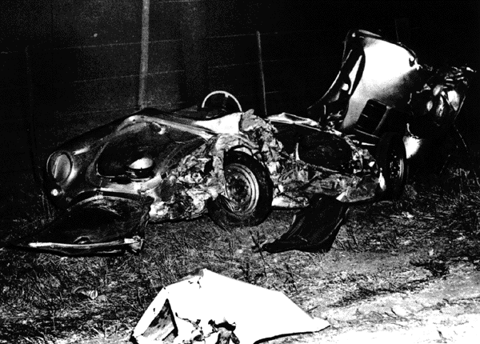
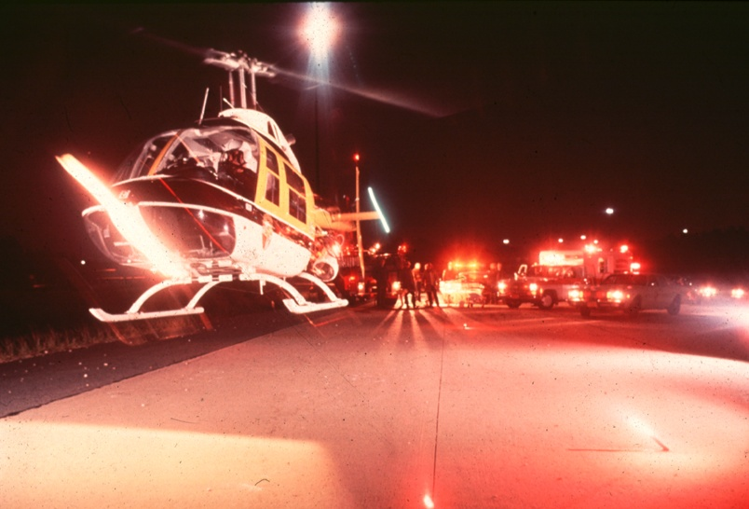
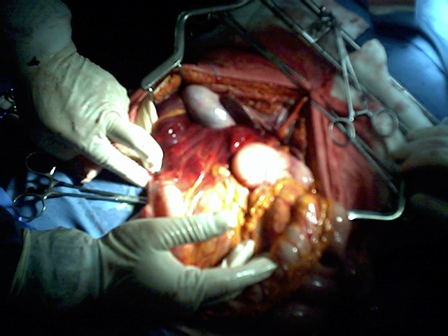
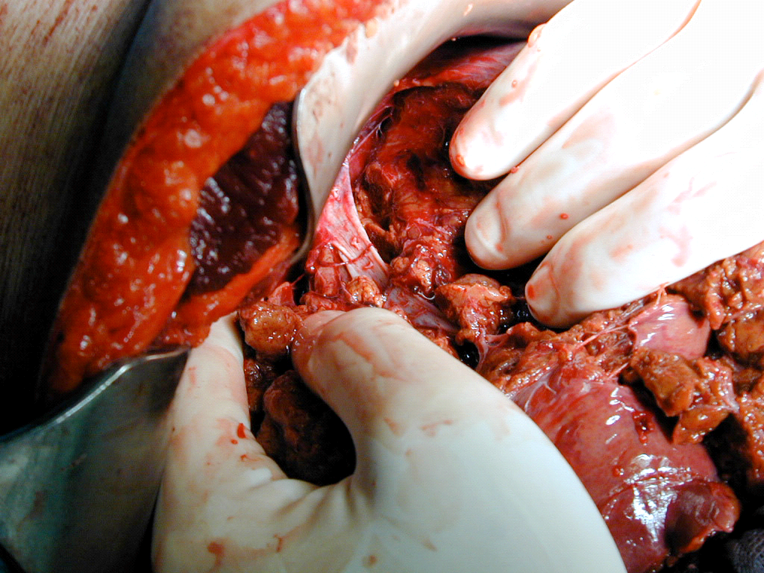

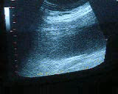
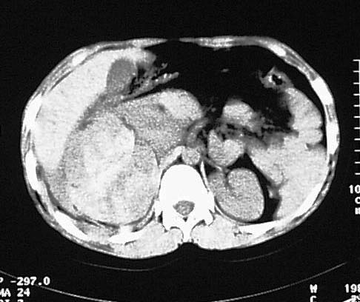
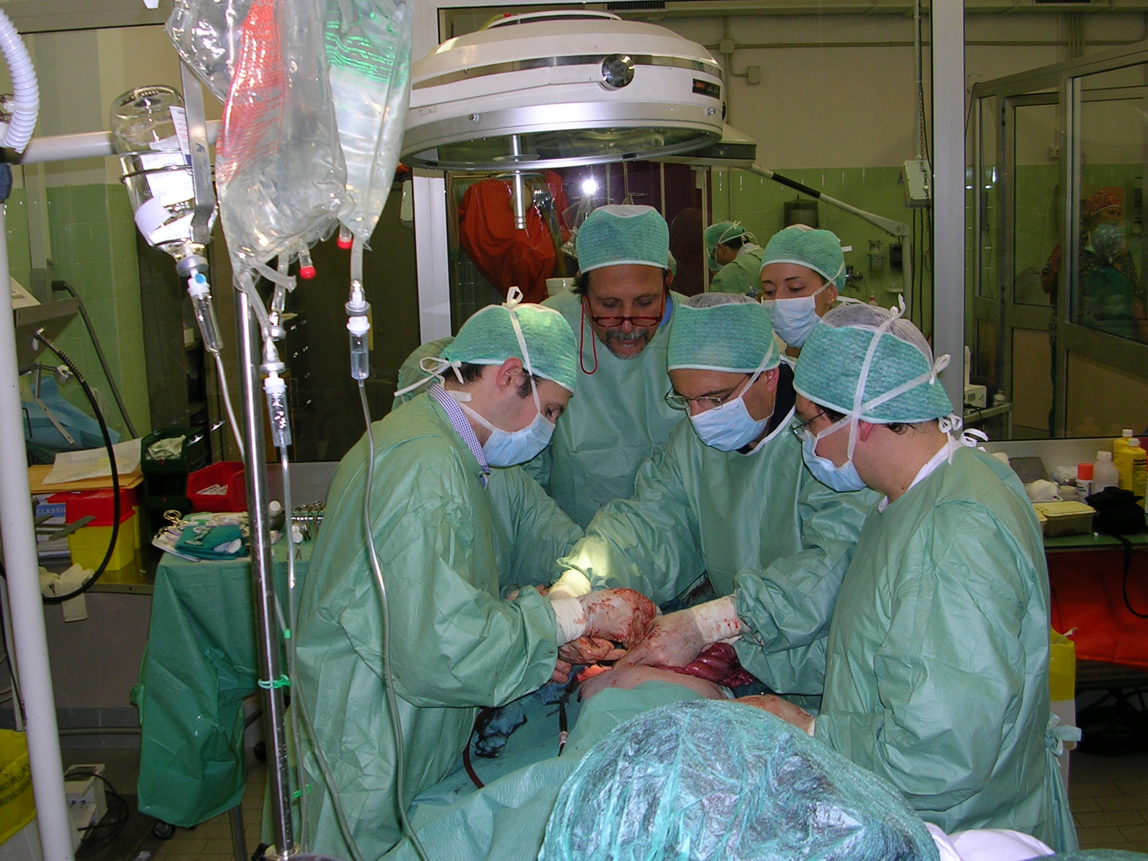
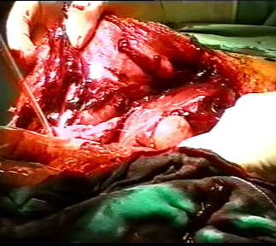
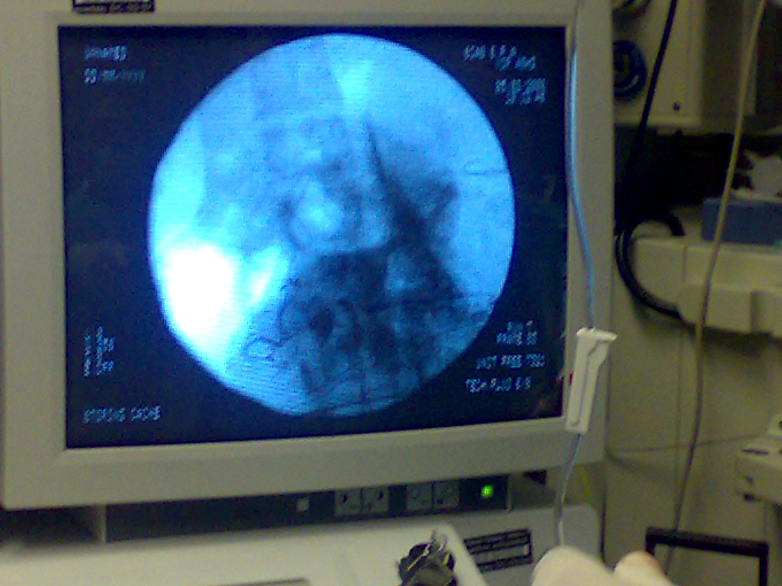
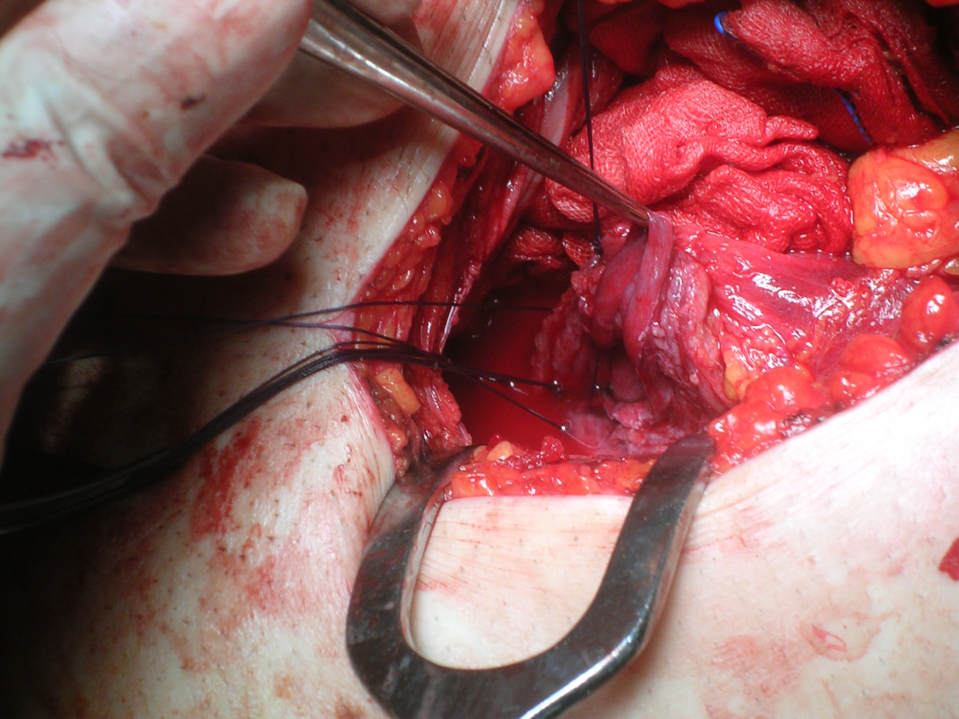
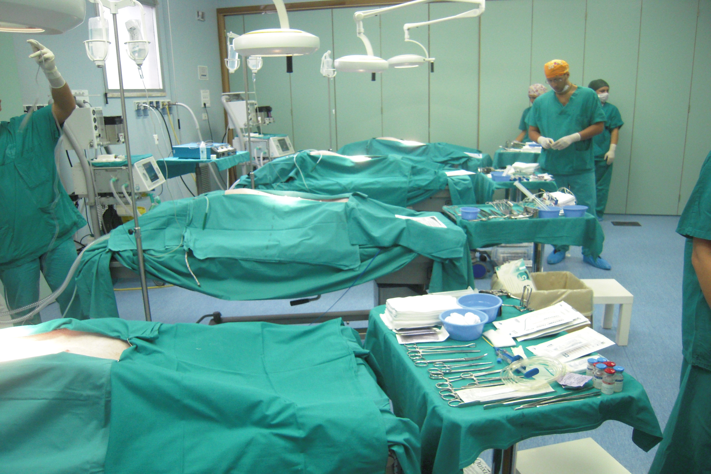
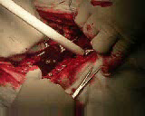
LA FORMAZIONE:
LA GRANDE SFIDA DELLA SIMULAZIONE
Gregorio Tugnoli
Chirurgia d’Urgenza
Parma

Slide 2
Disclosure
Istruttore A.T.L.S
Istruttore Corso Teorico Pratico di Chirurgia del Politrauma
Istruttore A.T.O.M.
Docente Corso Controllo Avanzato delle Emorragie Toraco Addominali.
Nessuna esperienza di formazione su simulatori.

Slide 3




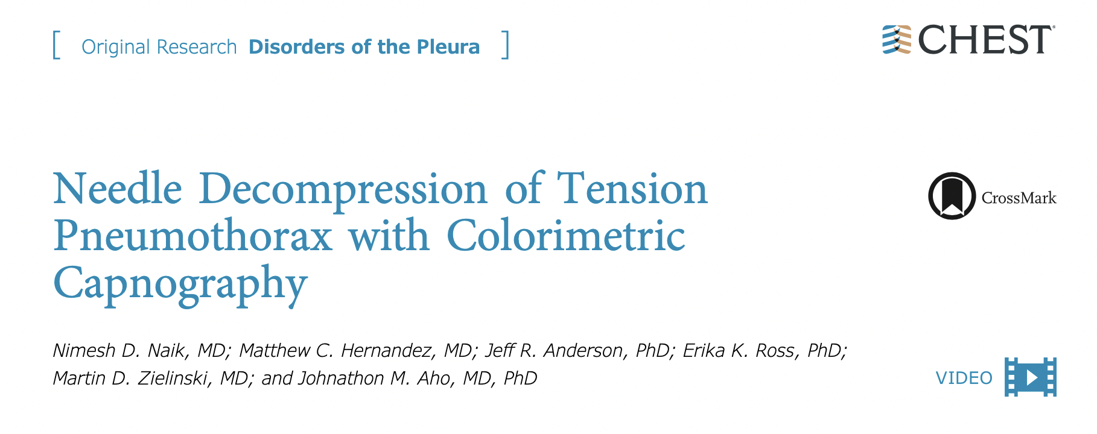
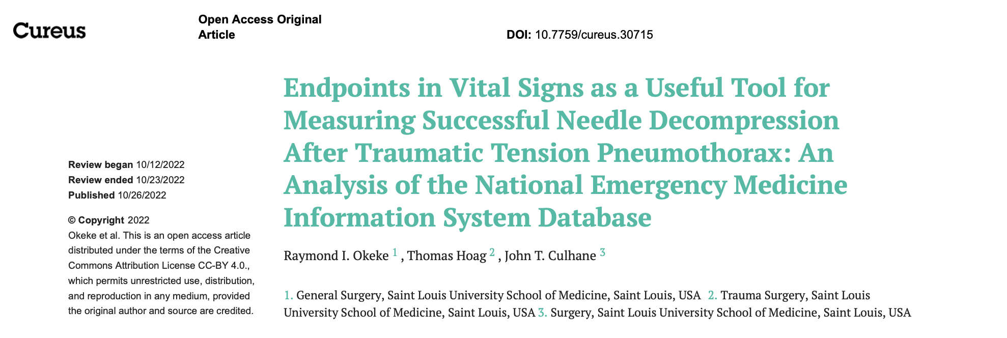
Premessa
NESSUNO CI HA MAI FATTO FORMAZIONE

Slide 4
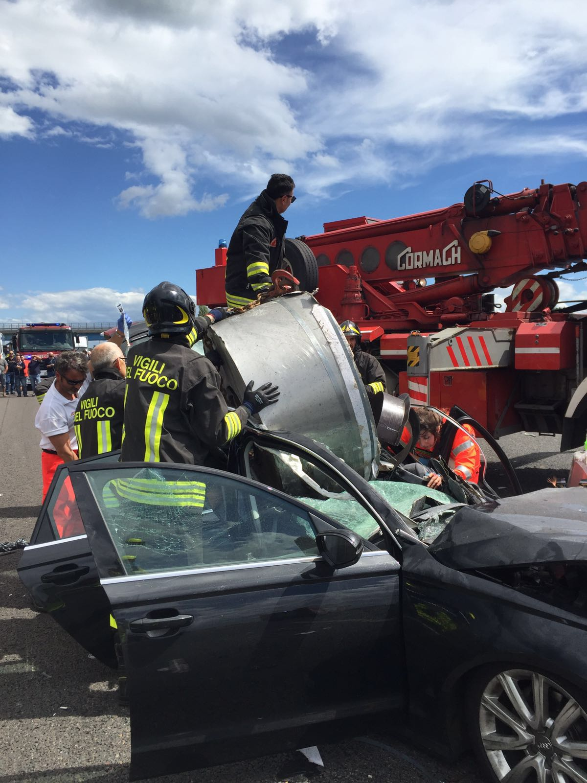
Le caratteristiche del problema

Slide 5
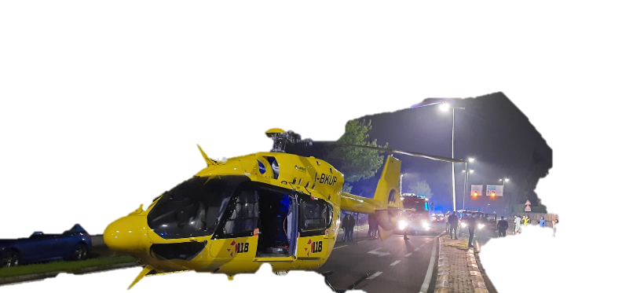
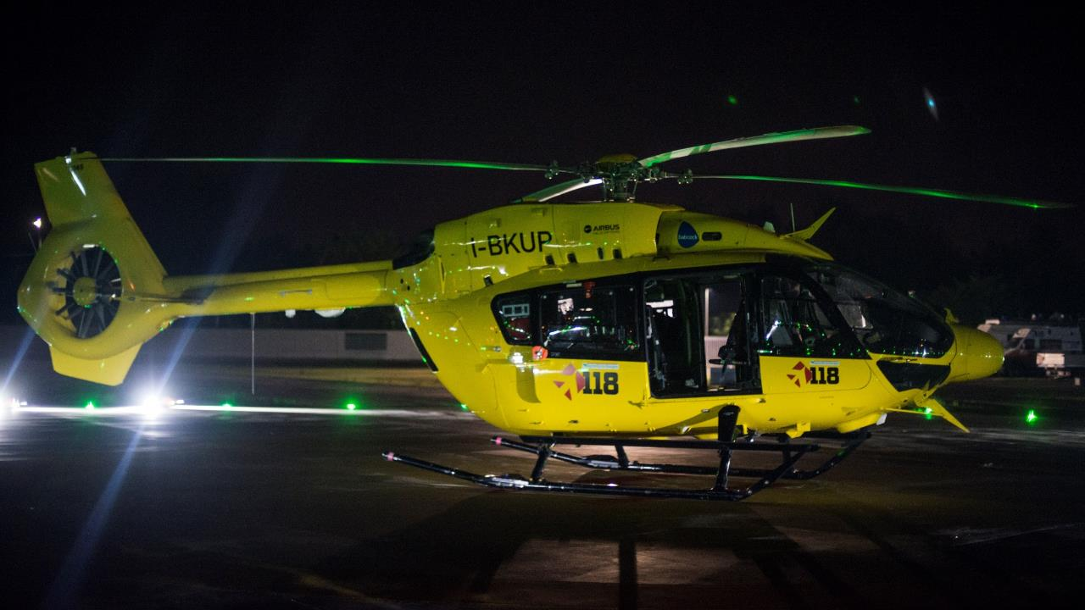
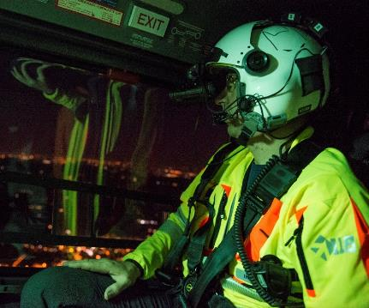
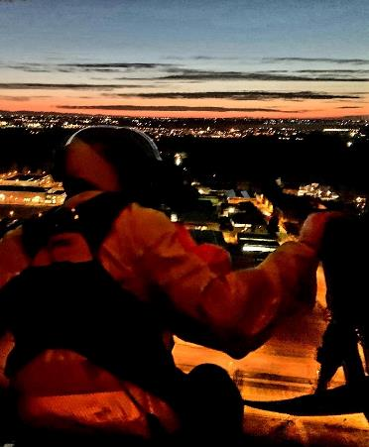
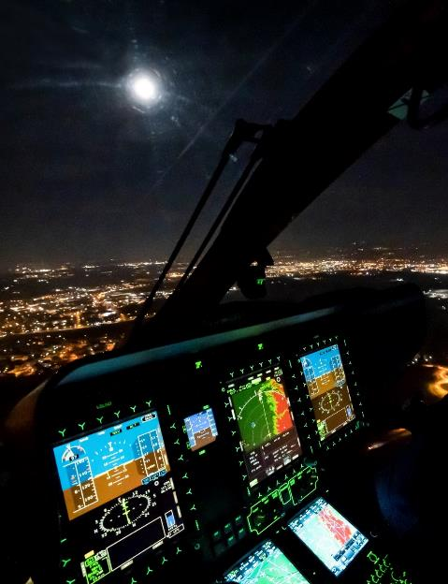
Siamo stati fortunati

Slide 6
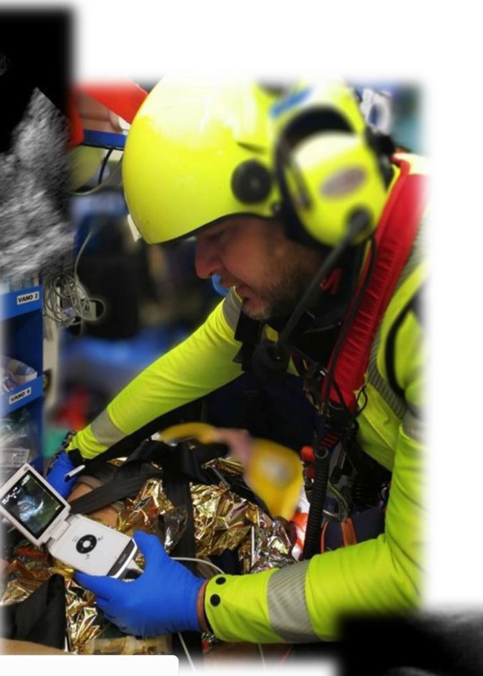
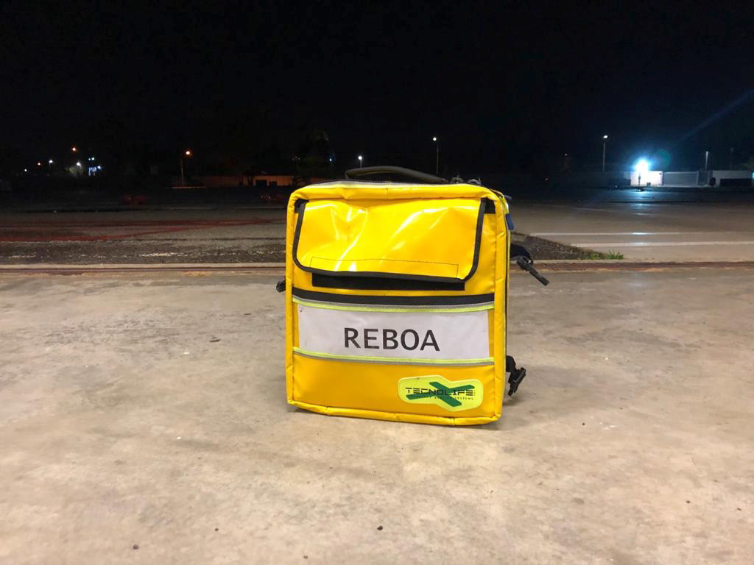
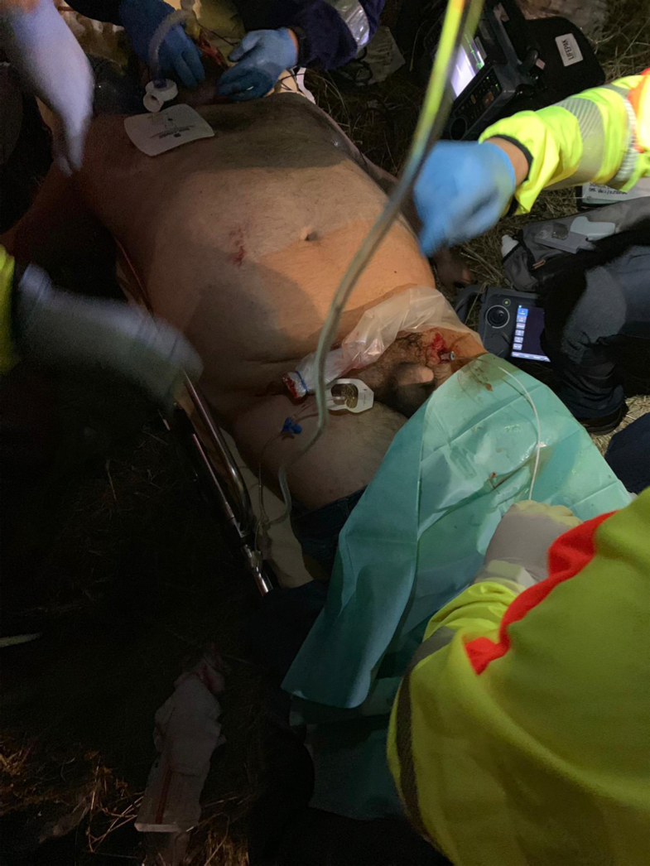
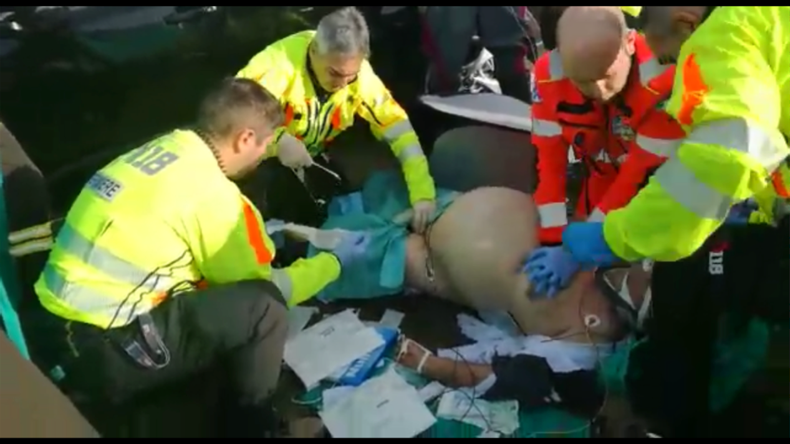
Siamo stati fortunati

Slide 7
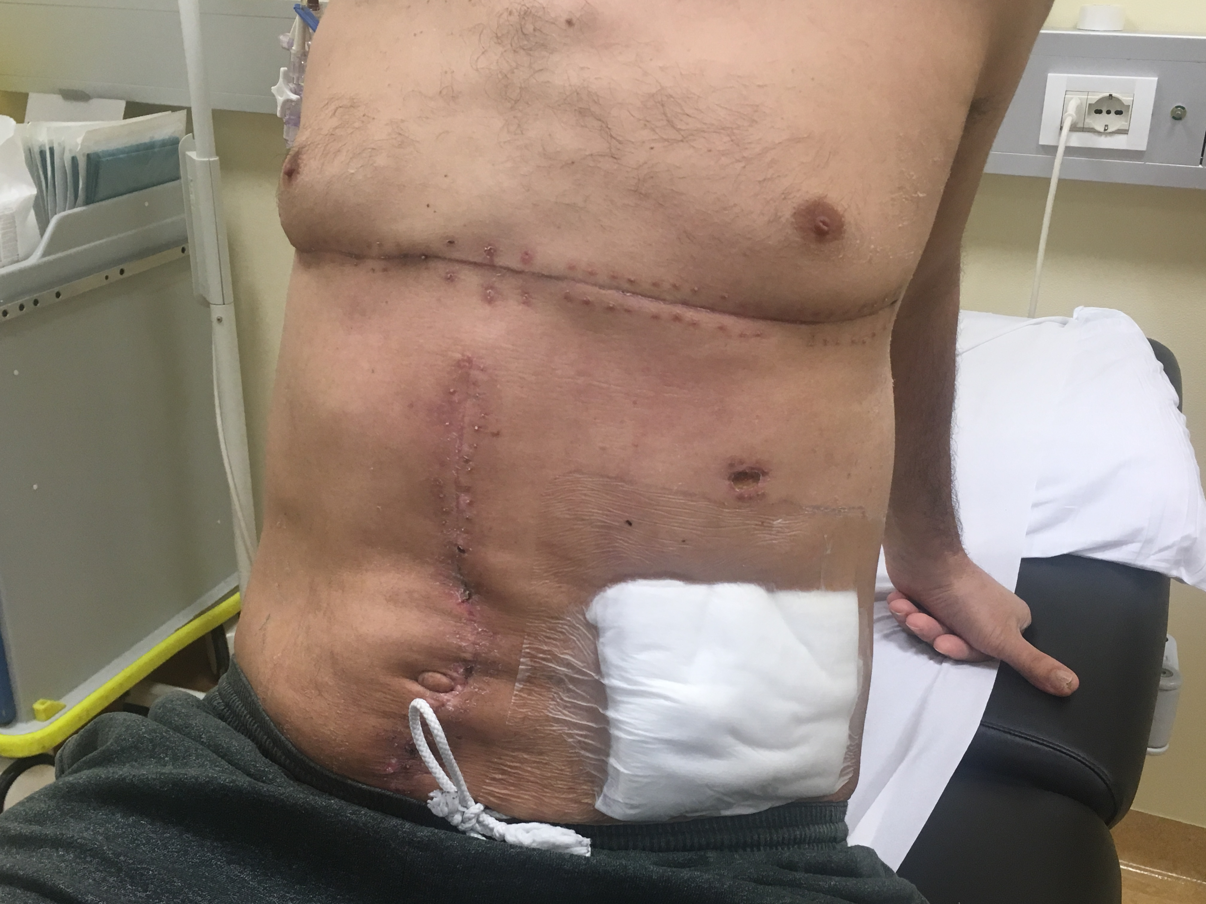
Chi vorreste trovare?

Slide 8

Percorsi diversi
FORMAZIONE IN ELEZIONE
FORMAZIONE IN AMBITO D’EMERGENZA
Preparazione universitaria
Preparazione universitaria
Scarsa formazione specialistica specifica
Formazione specialistica specifica
Casistiche numericamente modeste
Centri ad alto volume
Scarsa utilità dei simulatori
Uso di simulatori

Slide 9
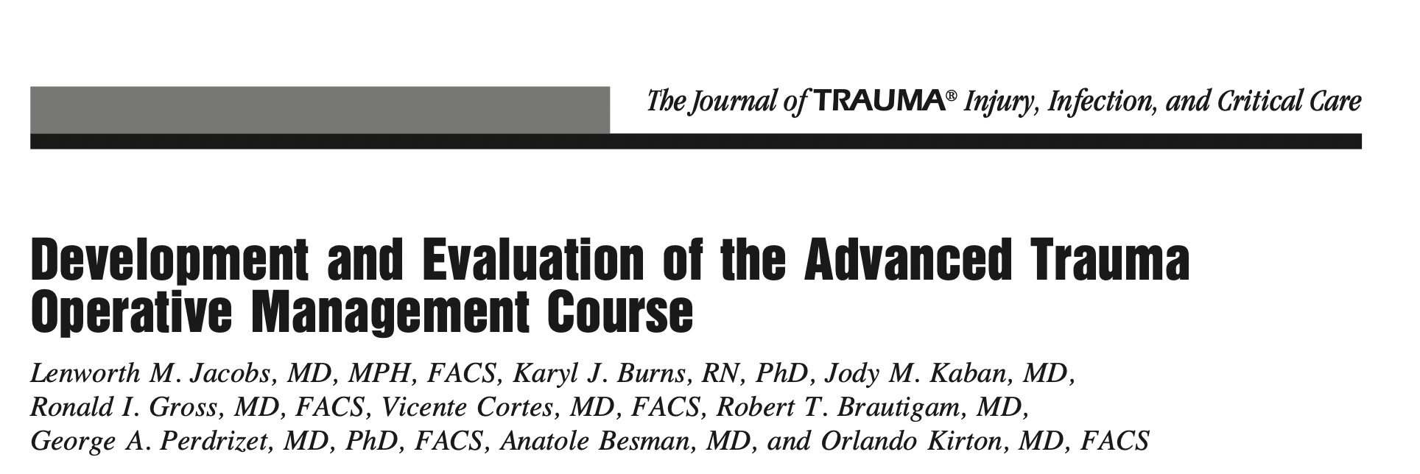
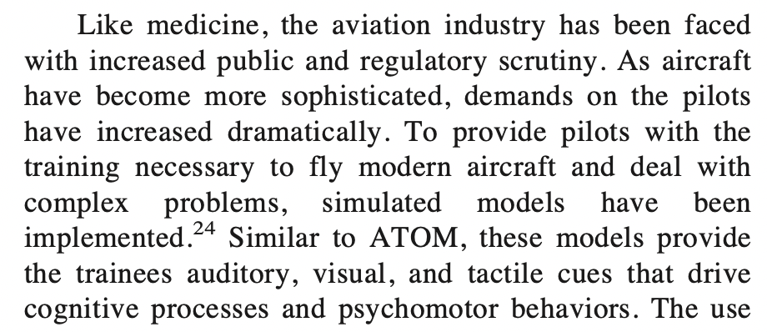

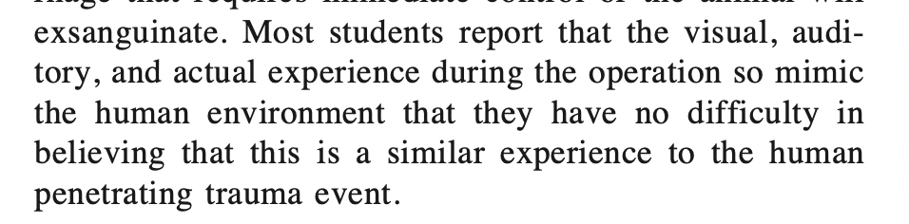
E’ valida la simulazione in Chirurgia del Trauma?

Slide 10

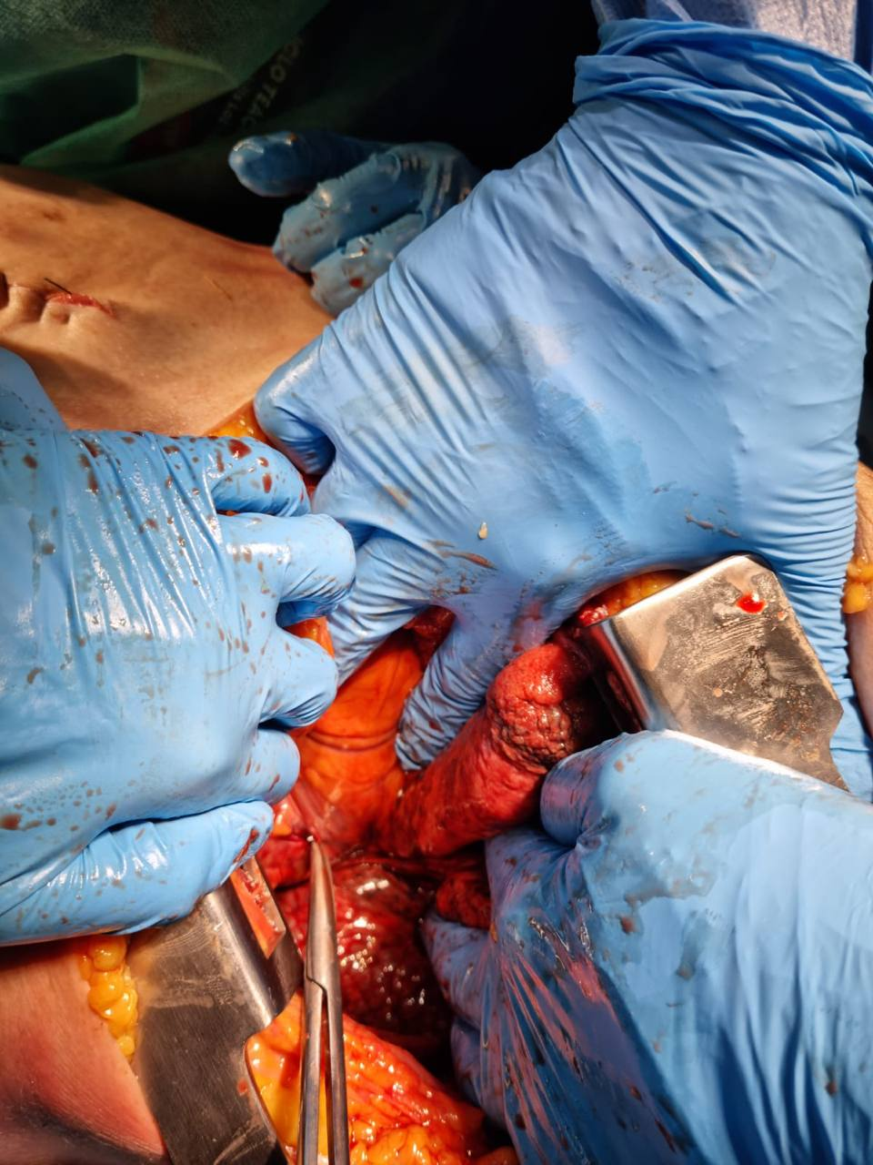
La simulazione in Chirurgia del Trauma: cadaver lab

Slide 11
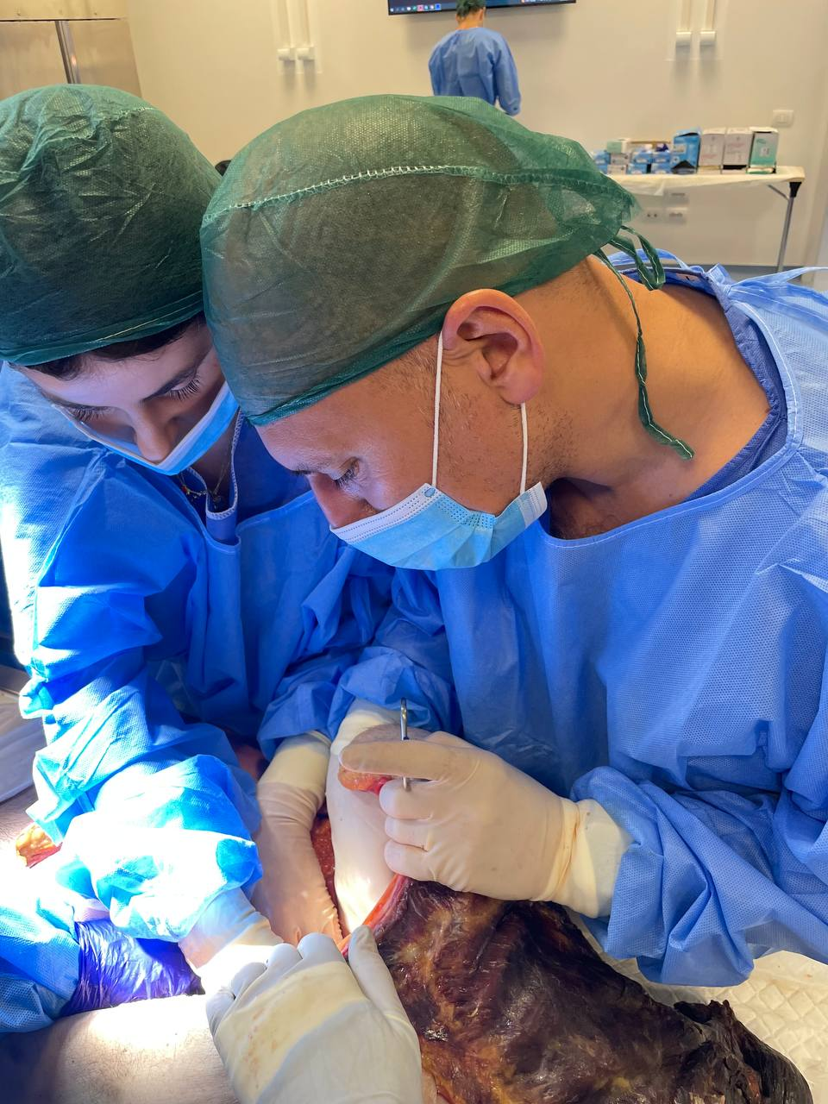
La simulazione in Chirurgia del Traum:a cadaver lab

Slide 12
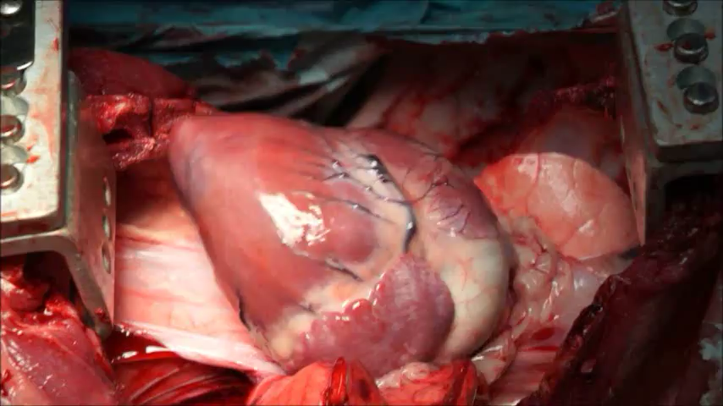
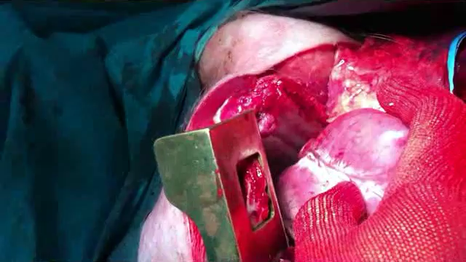
La simulazione in Chirurgia del Trauma: modello animale

Slide 13
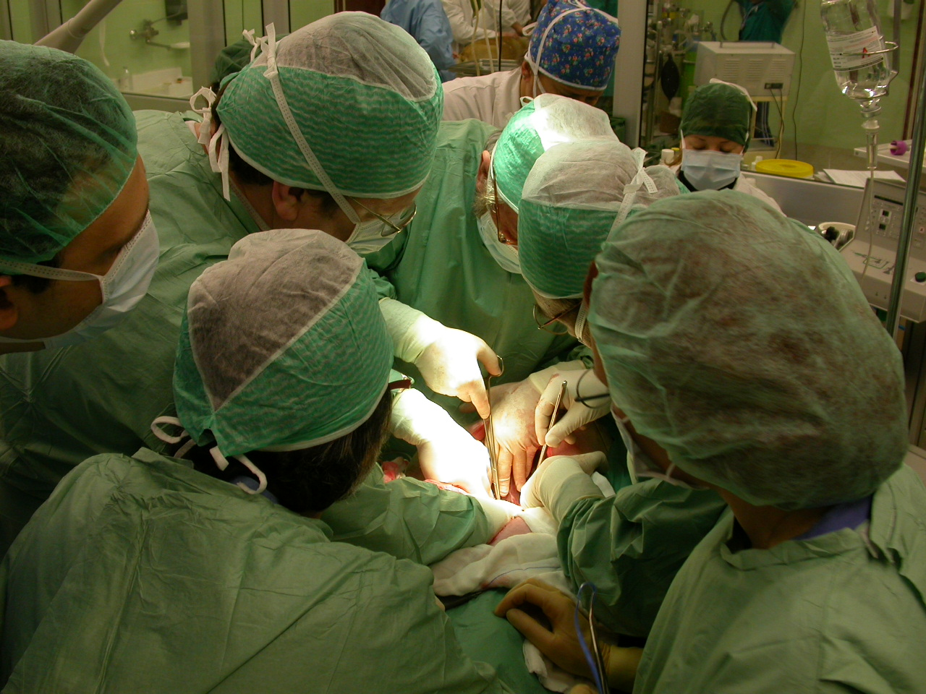
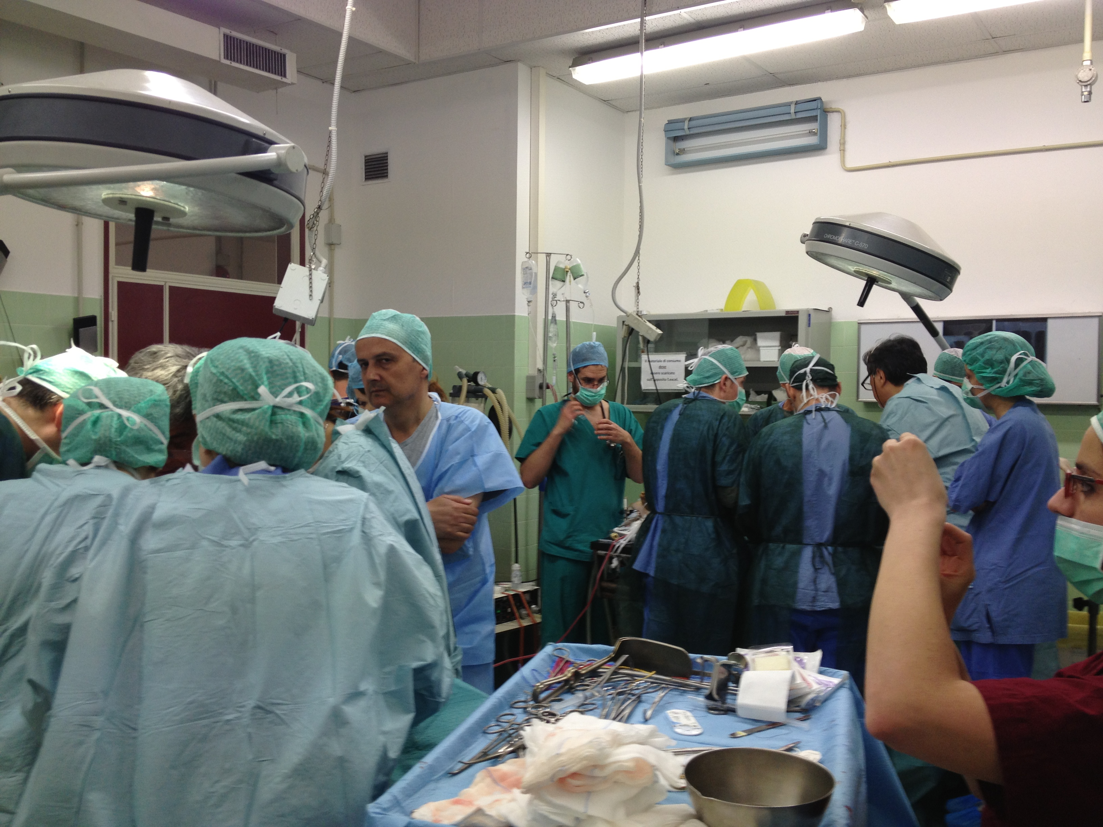
La simulazione in Chirurgia del Traum:a modello animale

Slide 14
Allora la simulazione è valida in Chirurgia del Trauma?
1600 Euro * IVA 22%
1600 Euro * IVA 22%
2200 Euro * IVA 22%

Slide 15
Problemi aperti nella simulazione in Chirurgia del Trauma
Troppi corsi?
Troppo cari?
Scelta dei contenuti?
Scelta dei discenti?
Sarebbe auspicabile una maggiore standardizzazione?
Sarebbe auspicabile che fossero obbligatori per «certificare» un chirurgo che lavori in un qualunque set per cui può essere esposto alla patologia traumatica?

Slide 16

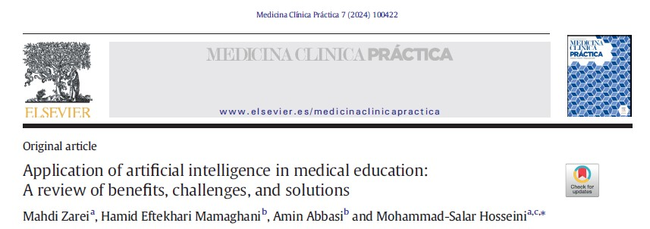

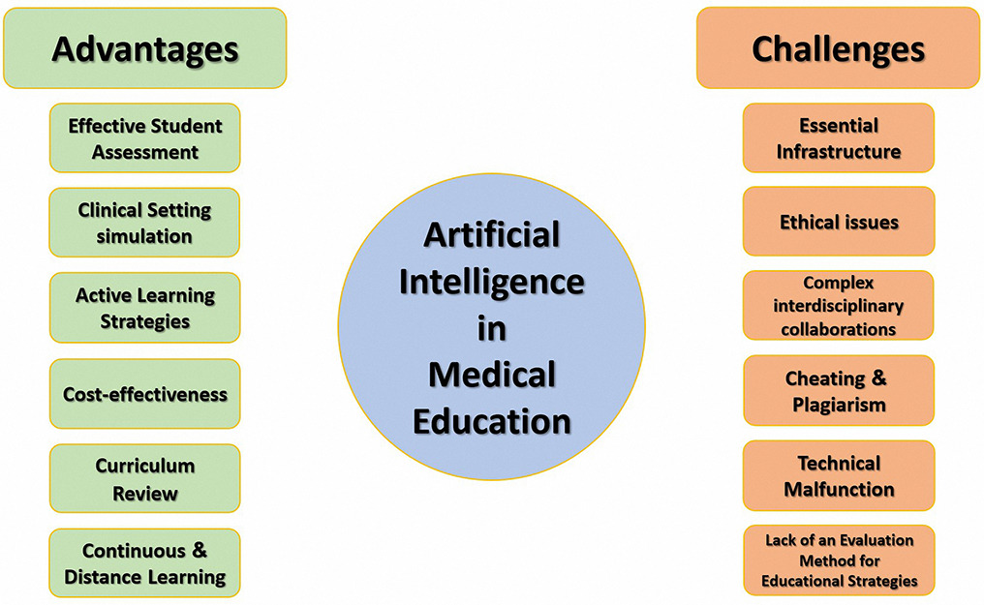
Il futuro della simulazione?
M. Zarei, H. Eftekhari Mamaghani, A. Abbasi et al.
Medicina Clínica Práctica 7 (2024) 100422

Slide 17
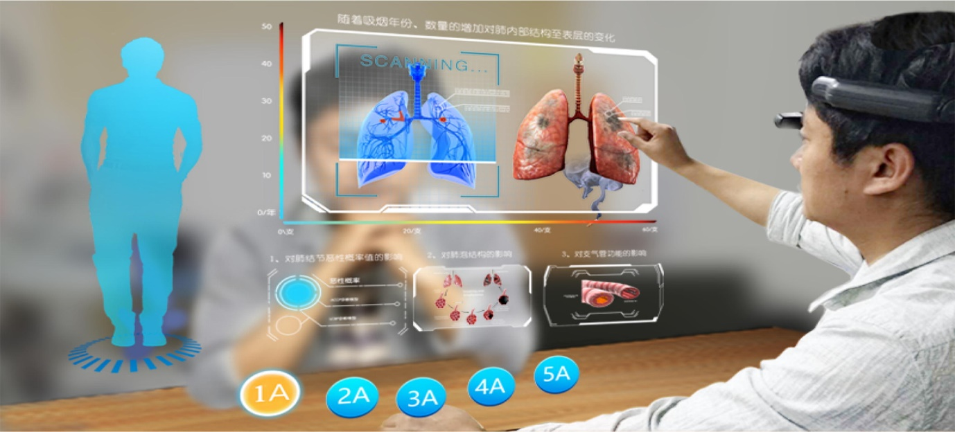
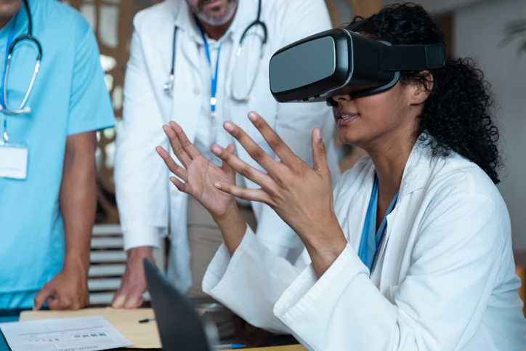
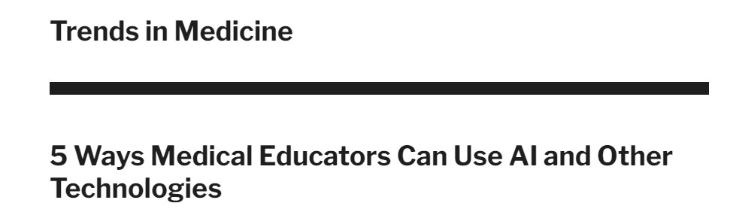

Il futuro della simulazione?
https://postgraduateeducation.hms.harvard.edu/trends-medicine/5-ways-medical-educators-can-use-ai-other-technologies

Slide 18
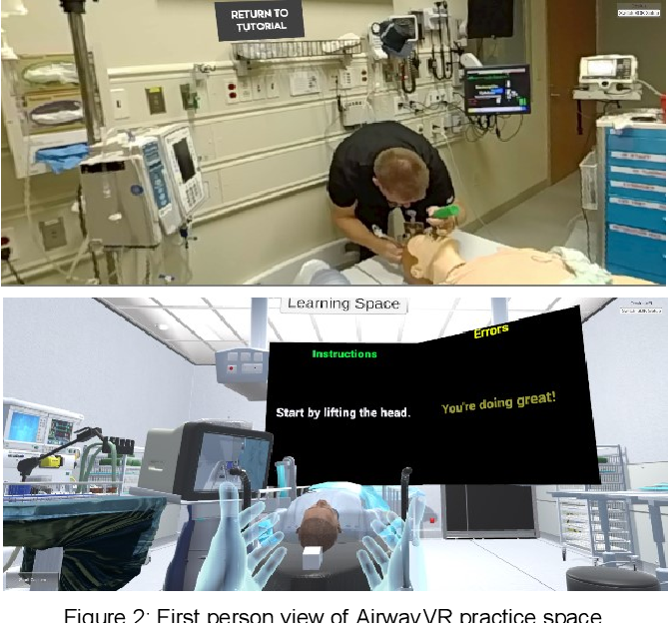
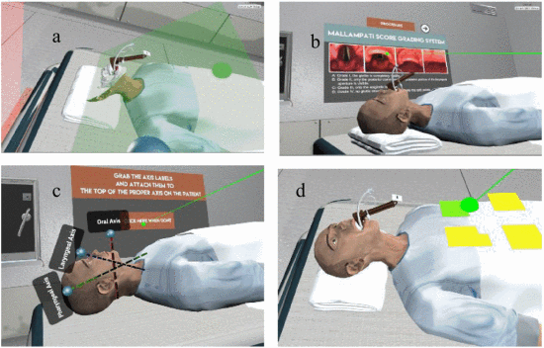
Il futuro della simulazione?

Slide 19
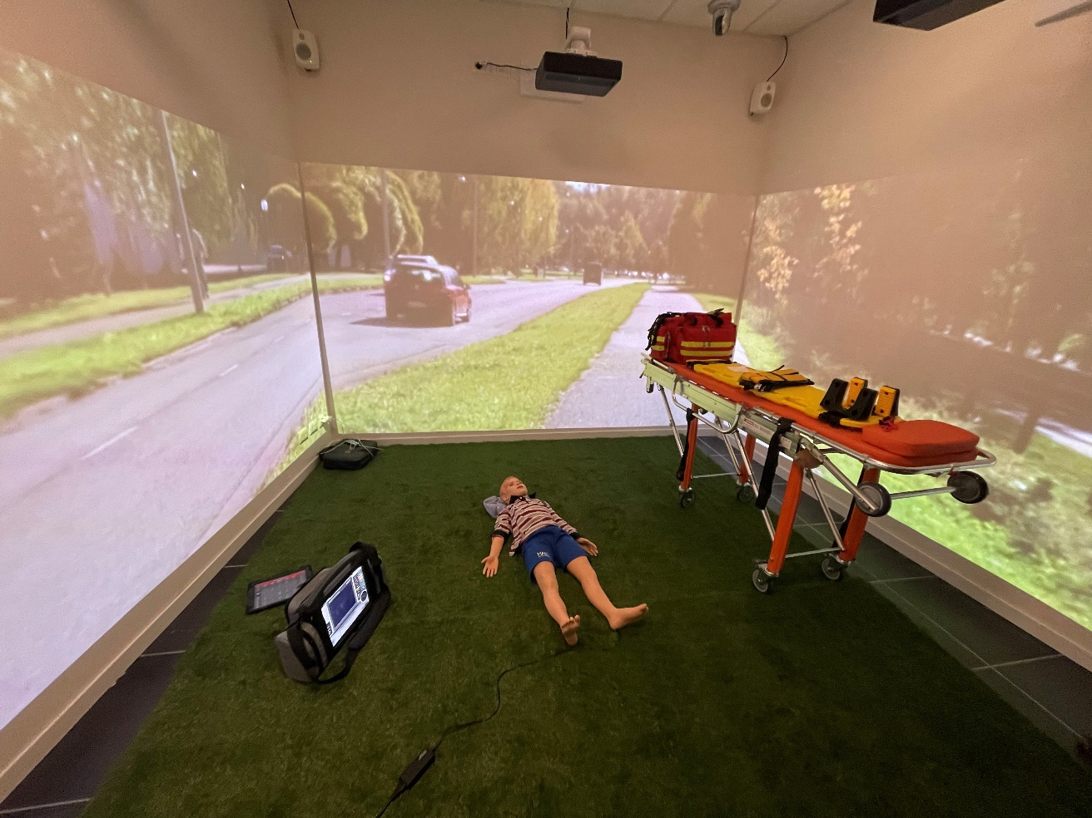
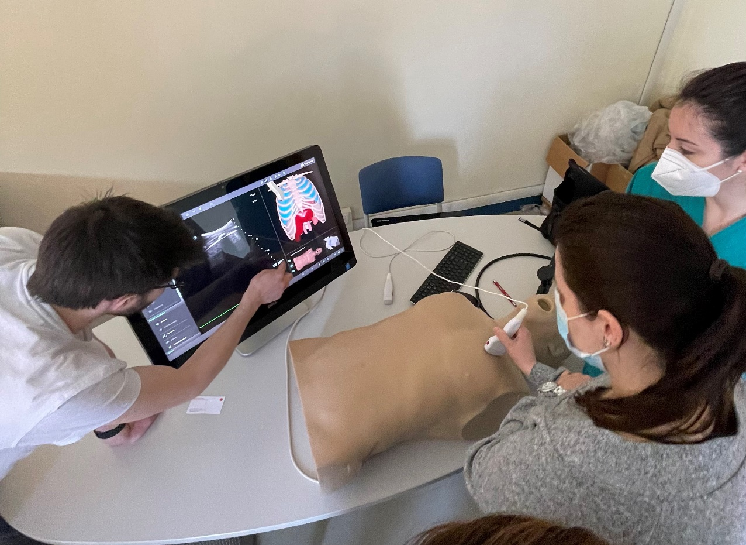
Il futuro della simulazione? È oggi
Scuola Specializzazione

Slide 20
Chi vorreste a soccorrervi?

Slide 21
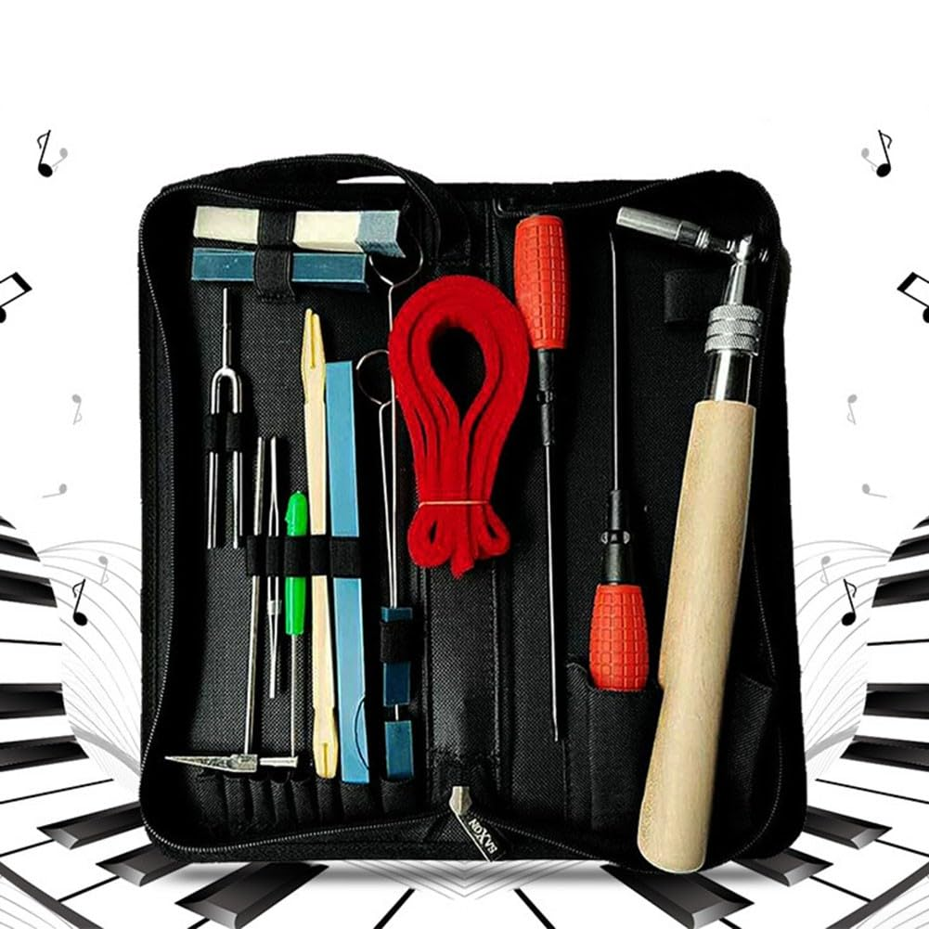
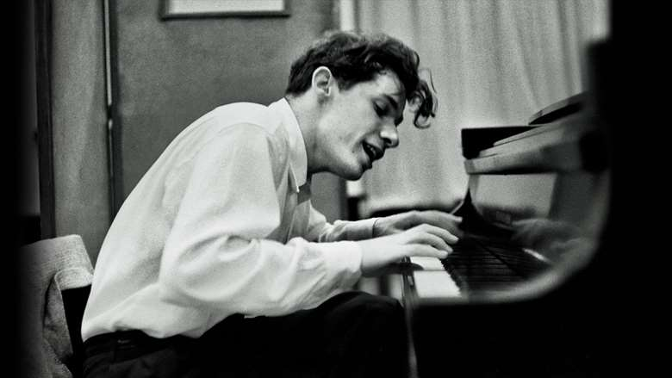
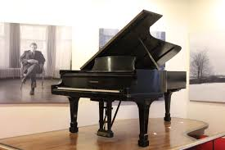
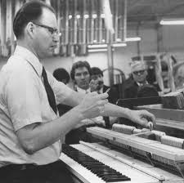
Conclusioni

Slide 22
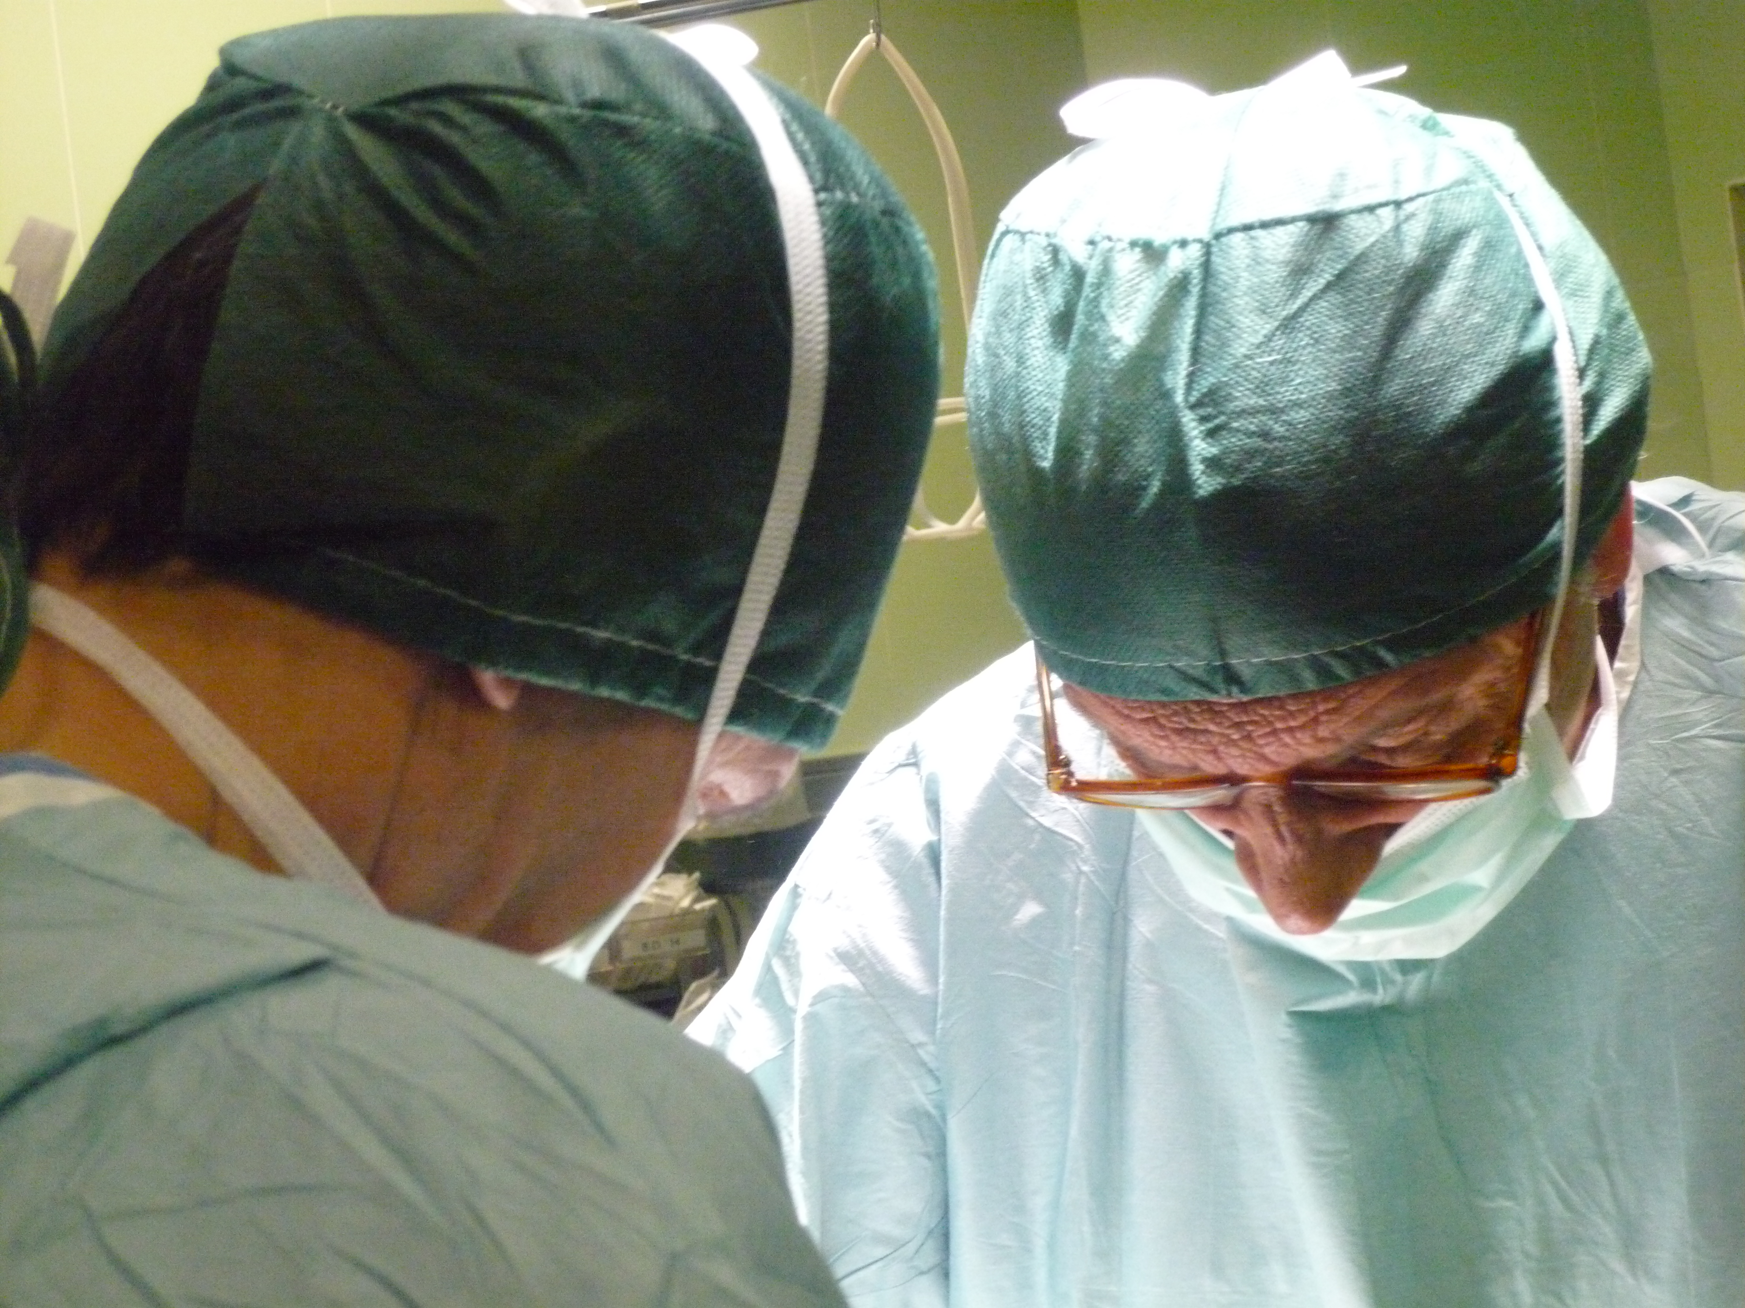
GRAZIE PER LA VOSTRA ATTENZIONE!

